Slide 1


ĐẠI HỌC NHA TRANG
KHOA CÔNG NGHỆ THÔNG TIN
ĐỒ ÁN TỐT NGHIỆP
XÂY DỰNG WEBSITE VÀ ỨNG DỤNG DI ĐỘNG CỬA HÀNG TRÒ CHƠI
Giảng viên hướng dẫn | : | ThS. Bùi Chí Thành
Sinh viên thực hiện | : | Phạm Ân Chí
Mã số sinh viên | : | 61133439

Slide 2
Nội dung trình bày
01
04
LÝ DO CHỌN ĐỀ TÀI
PHÂN TÍCH, THIẾT KẾ HỆ THỐNG
02
05
MỤC TIÊU VÀ PHƯƠNG PHÁP NGHIÊN CỨU
KẾT QUẢ ĐỀ TÀI
03
06
CƠ SỞ LÝ THUYẾT
KẾT LUẬN VÀ HƯỚNG PHÁT TRIỂN

Slide 3
01
Lí do chọn đề tài

Slide 4
Lý do chọn đề tài
Nhu cầu giải trí và chơi game trên máy tính và các thiết bị di động gia tăng đáng kể.
Sự gia tăng số lượng cá nhân lập trình viên và các công ty nhỏ hoạt động trong lĩnh vực phát triển game.
Cần một nơi để trưng bày, quảng bá và bán các sản phẩm game của mình miễn phí.

Slide 5
02
Mục tiêu và phương pháp nghiên cứu

Slide 6
Mục tiêu
Xây dựng một hệ thống hoàn chỉnh bao gồm cả website và ứng dụng di động cho cửa hàng trò chơi.
Tạo ra một môi trường cho phép người dùng tải lên game của mình, tải về, chia sẻ và đánh giá các trò chơi một cách miễn phí.

Slide 7
Phương pháp nghiên cứu
Tìm hiểu, khảo sát một số website và ứng dụng di động về cửa hàng trò chơi đã có.
Tìm hiểu và thiết kế các mô hình cơ sở dữ liệu.
Tìm hiểu SQL Server.
Tìm hiểu Web API và các công nghệ liên quan đến ASP.Net Core Web API.
Tìm hiểu Angular.
Tìm hiểu React Native.
Cài đặt, thử nghiệm website và ứng dụng di động.

Slide 8
03
Cơ sở lý thuyết

Slide 9




Cơ sở lí thuyết
SQL Server
ASP.NET Core Web API
Database
Web API
React Native
Angular
Website
App

Slide 10
Website
Database
Web API
Android

Slide 11
04
Phân tích, thiết kế hệ thống

Slide 12
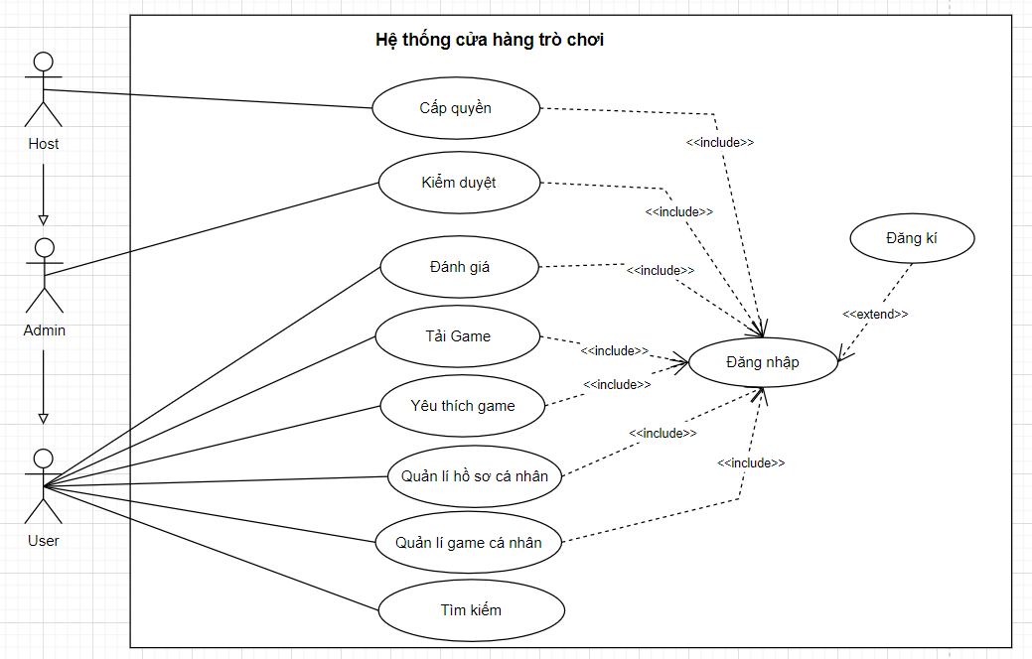
Phân tích

Slide 13
Thiết kế hệ thống
STT | Tên bảng | Nội dung
1 | NhomChucNang | Lưu tên các nhóm chức năng (Admin, User, Host)
2 | ChucNang | Lưu thông tin các chức năng (dùng khi cần nâng cấp)
3 | CN_NhomCN | Lưu chức năng của từng nhóm chức năng (dùng khi cần nâng cấp)
4 | NguoiDung | Lưu thông tin người dùng
5 | Game | Lưu thông tin game
6 | BinhLuan | Lưu bình luận
7 | HinhAnh | Lưu ảnh minh họa game
8 | TheLoai | Lưu danh sách thể loại game
9 | ChiTietGame | Lưu thông tin game với thể loại tương ứng
10 | GameDaTai | Lưu danh sách game đã tải
11 | YeuThich | Lưu danh sách game yêu thích
12 | Menu | Tạo thanh menu (dùng khi cần nâng cấp)

Slide 14
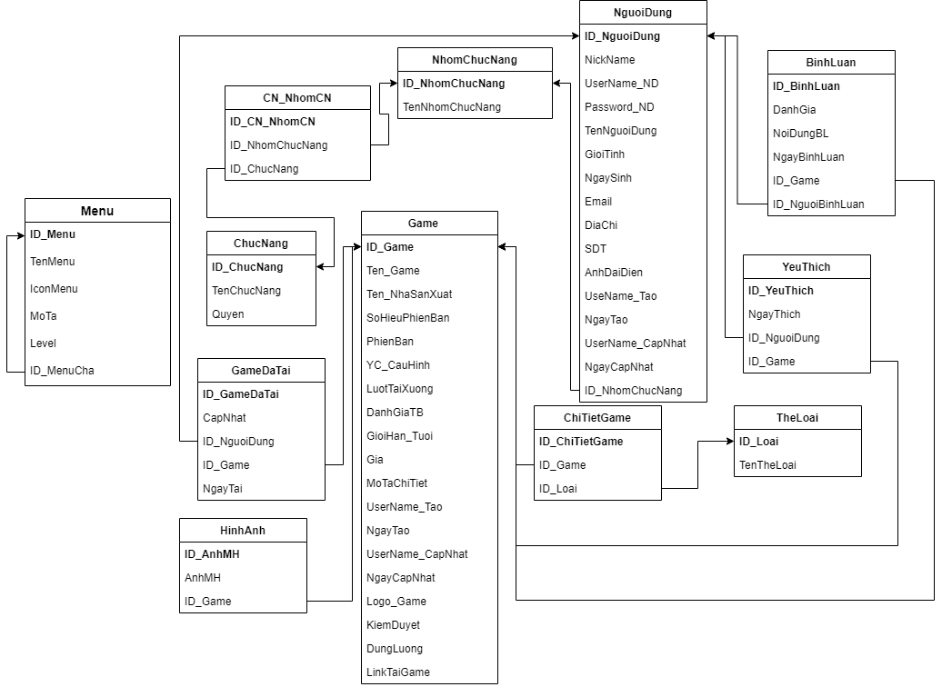
Mô hình cơ sở dữ liệu

Slide 15
05
Kết quả đề tài

Slide 16
Kết quả đề tài
Đã xây dựng một hệ thống hoàn chỉnh bao gồm cả website và ứng dụng di động cho cửa hàng trò chơi.
Website và ứng dụng di động cung cấp giao diện thân thiện, dễ sử dụng và tương thích trên nhiều thiết bị khác nhau

Slide 17
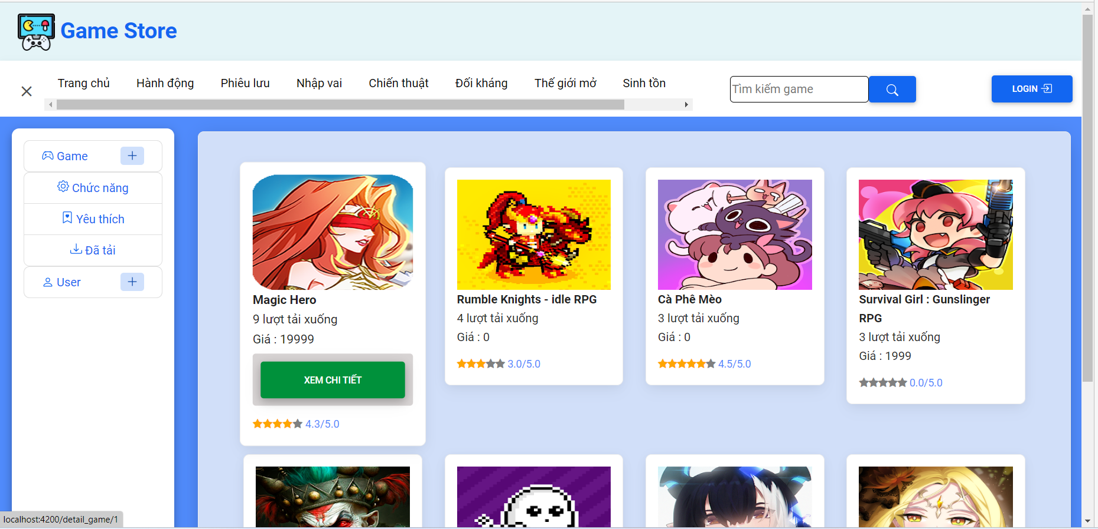

Slide 18
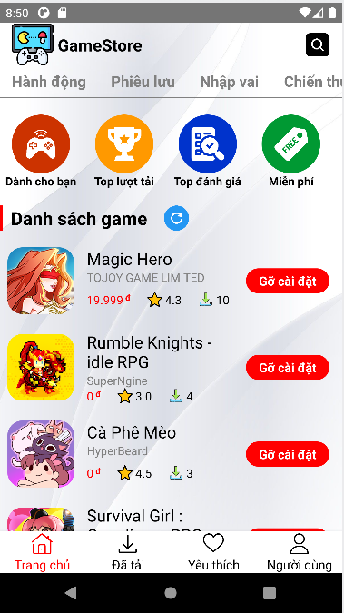

Slide 19
06
Kết luận và hướng phát triển

Slide 20
Kết luận
Tổng thể, đồ án đã hoàn thành mục tiêu đề ra và đáp ứng được các yêu cầu chức năng và phi chức năng của hệ thống.

Slide 21
Hướng phát triển
Tối ưu trải nghiệm người dùng
Kết nối xã hội
Hỗ trợ đa ngôn ngữ
Tích hợp thanh toán
Phát triển ứng dụng di động trên nền tảng khác
Tích hợp hệ thống quảng cáo
Tích hợp tính năng chat và hỗ trợ trực tuyến

Slide 22
CẢM ƠN THẦY CÔ VÀ CÁC BẠN ĐÃ CHÚ Ý LẮNG NGHE !

